Slide 1
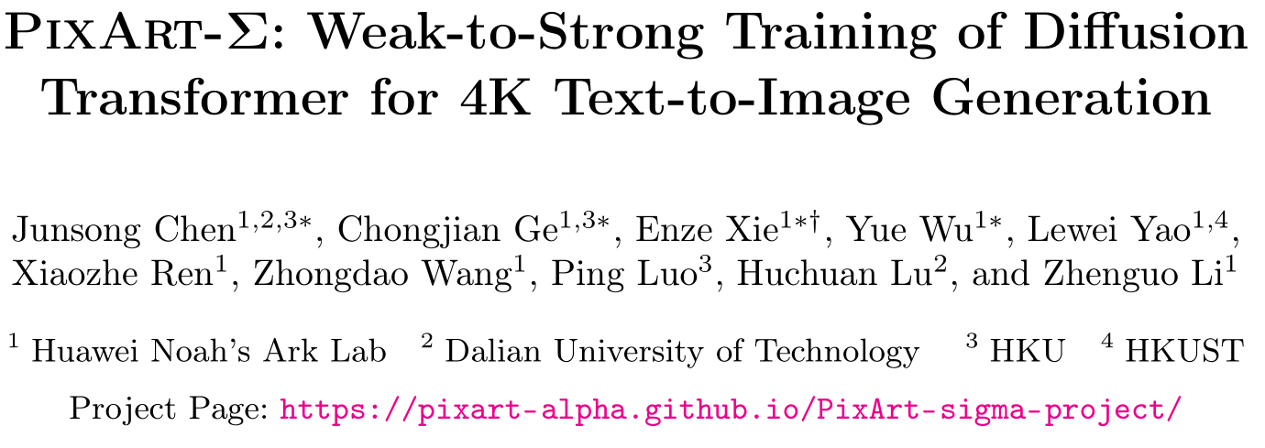

Slide 2

摘要
(本文贡献):在本文中，介绍了PixArt-Σ，一种扩散变换器模型（DiT），能够直接生成4K分辨率的图像。
(改进效果概述):PixArt-Σ代表了相比其前身PixArt-α的一大进步，提供了明显更高保真度的图像和与文本提示更好的对齐。PixArt-Σ的一个关键特性是其训练效率。
(原理概述):通过利用PixArt-α的基础预训练，它通过整合更高质量的数据，从一个“较弱”的基线进化到一个“较强”的模型，这一过程我们称之为“弱到强训练”。
(具体改进点):PixArt-Σ的进步主要体现在两个方面：
（1）高质量训练数据：PixArt-Σ整合了更高质量的图像数据，配对了更精确和详细的图像描述。
（2）高效的Token压缩：本文在DiT框架内提出了一个新的注意力模块，它压缩了键和值，显著提高了效率并促进了超高分辨率图像的生成。
(改进之后的优势):PixArt-Σ以明显更小的模型大小（0.6B参数）达到了优于现有文本到图像扩散模型的图像质量和用户提示遵循能力，如SDXL（2.6B参数）和SD Cascade（5.1B参数）。PixArt-Σ生成4K图像的能力支持了高分辨率海报和壁纸的创作，有效地加强了电影和游戏等行业中高质量视觉内容的生产。
图1：由PixArt-Σ生成的图像。该模型能输出具有照片级真实感、高审美价值、极端纵横比、多样风格的图像，并且能够遵循用户指令。

Slide 3
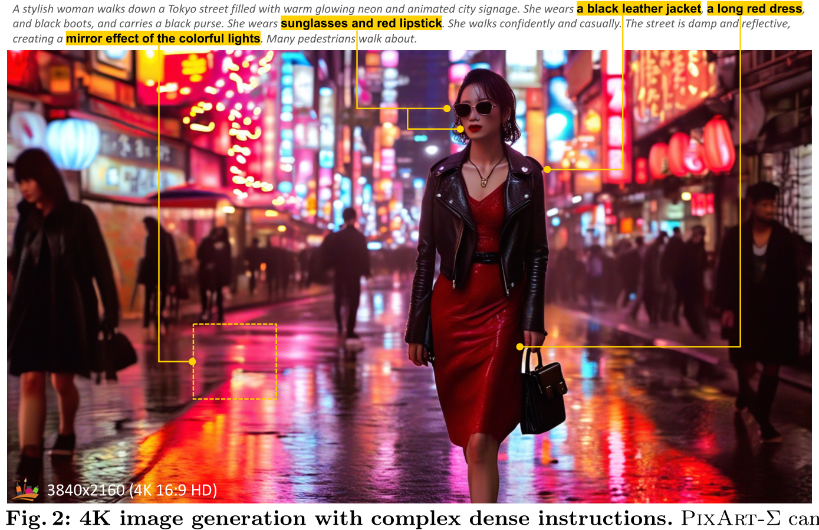
引言
(研究背景):近期，高质量的文本到图像（T2I）模型的出现对人工智能生成内容（AIGC）社区产生了深远的影响。这包括专有模型如DALL·E 3、Midjourney，以及开源模型如Stable Diffusion和PixArt-α。
(先前研究的局限性):开发一个顶级T2I模型需要大量资源；例如，从头开始训练SD1.5大约需要6000个A100 GPU日，这为拥有限制资源的个人研究者设置了一个重大障碍，并阻碍了AIGC社区内的创新。
(科学问题):我们如何在有限资源的约束下，高效地将这些新元素整合到现有模型中，实现一个更强大的版本？
(目的):为了探讨这个问题，(本文研究内容):本文研究聚焦于提升PixArt-α的高效文本到图像（T2I）训练方法。PixArt-α代表了在扩散变换器（DiT）框架内的一次早期尝试，这一模型结构具有显著的潜力，如 Sora 和 Stable Diffusion 3 的研究所证实。
(目的):为了最大化这一潜力，(本文方法):本文在PixArt-α的预训练基础上进行构建，形成一个更强大的模型，PixArt-Σ。我们将这一从相对较弱的基线进化到更强大模型通过高效训练的过程称为“弱到强训练”。
图2：应对复杂密集指令的4K图像生成。PixArt-Σ能够直接生成4K分辨率图像，无需后期处理，并且能够准确响应给定的提示。

Slide 4
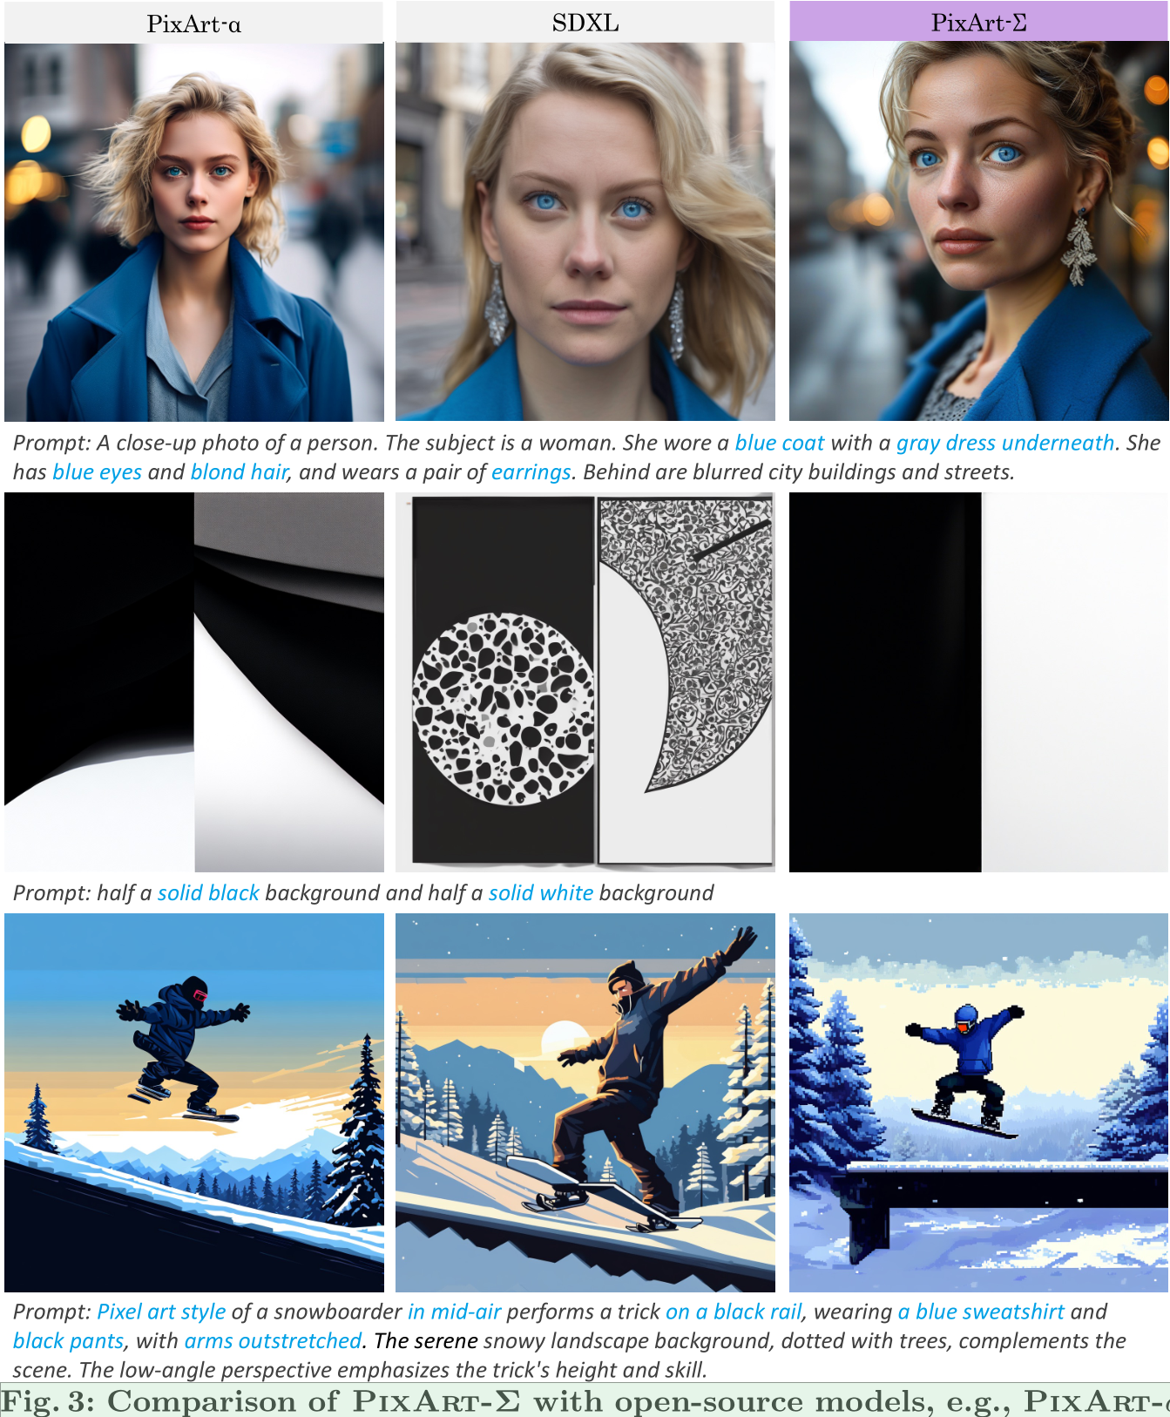
引言
(目的):为了实现“弱到强训练”，我们引入了以下改进：
1、更高质量的训练数据：本文收集了一份比PixArt-α中使用的数据更高质量的数据集：
(i) 高质量图像：该数据集包含33M高分辨率图像，均来源于互联网，所有图像分辨率超过1K，其中包括2.3M分辨率约4K的图像。这些图像主要以其高审美特质为特点，并涵盖了广泛的艺术风格。
(ii) 密集准确的描述：为了为上述图像提供更精确和详细的描述，用更强大的图像描述生成器Share-Captioner替换了PixArt-α中使用的LLaVA。(目的):为了提高模型在文本和视觉概念之间的对齐能力，将文本编码器（即Flan-T5）的token长度扩展到大约300个词。
(改进效果):有效消除了模型的幻觉倾向，导致更高质量的文本-图像对齐。
2、扩展分辨率：我们将其生成分辨率从1K扩展到4K。
(面临问题):在超高分辨率（例如，2K/4K）生成图像会显著增加token的数量，从而导致计算需求大幅上升。
(目的):为了应对这一挑战，(本文方法):引入了一个自注意力模块，该模块配备了专为扩散变换器（DiT）框架量身定做的键（Key）和值（Value）token压缩。具体来说，使用步长为2的组卷积来局部聚合键和值。采用了一种专门的权重初始化方案，允许从未使用KV压缩的预训练模型平滑过渡。
(改进效果):有效地减少了高分辨率图像生成的训练和推理时间约34%。
3、弱到强训练策略：(目的):为了高效地从一个弱模型迅速适应到一个强模型。
（1）替换为更强大的变分自编码器（VAE）
（2）从低分辨率到高分辨率的缩放
（3）从没有键值（KV）压缩的模型演进到具有KV压缩的模型。
图3：PixArt-Σ与开源模型（例如，PixArt-α和SDXL）的比较：与PixArt-α相比，PixArt-Σ提高了肖像的真实感和语义分析的能力。与SDXL相比，我们的方法更能够遵循用户指令。关键词以蓝色高亮显示。

Slide 5
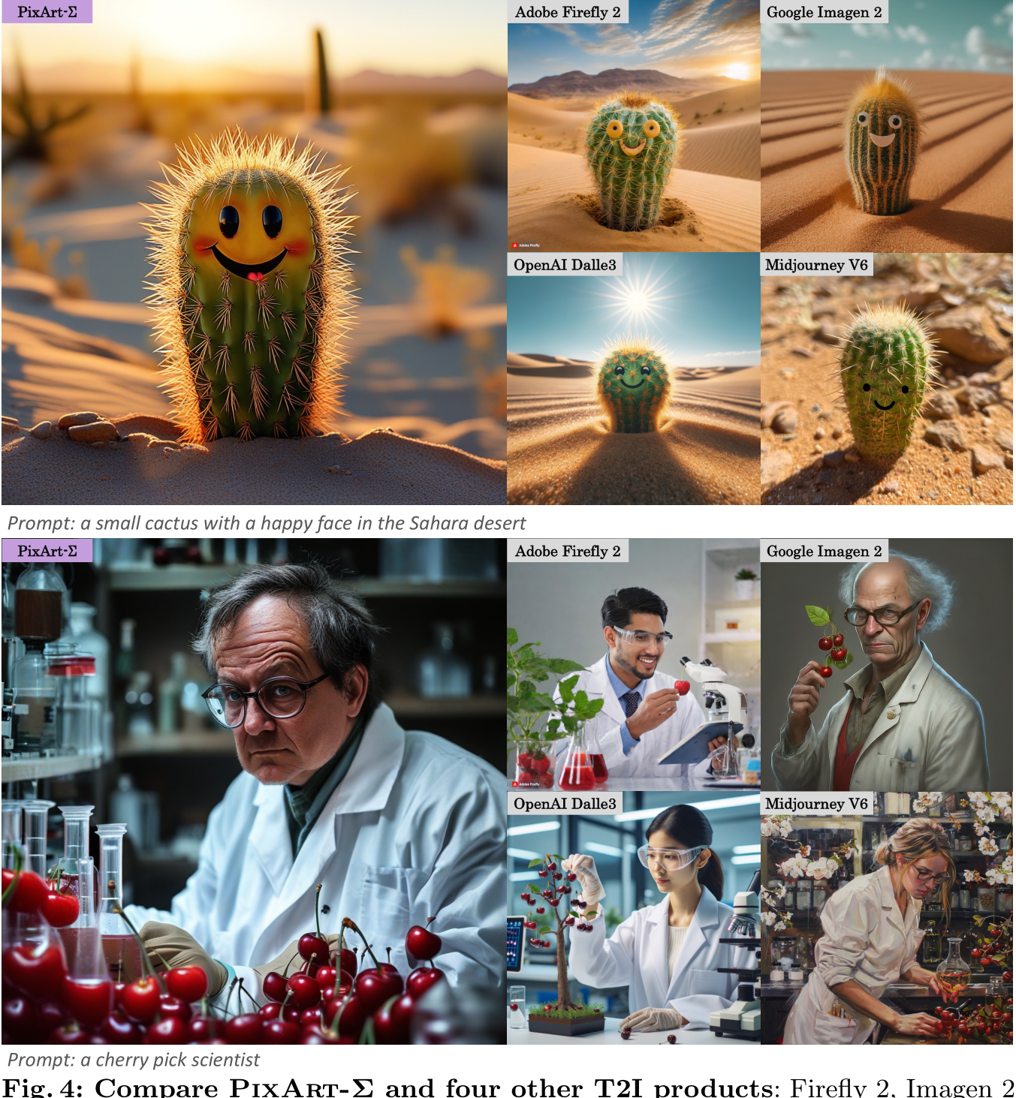
引言
(最终效果)：PixArt-Σ在最小的训练成本和模型参数下实现了高质量4K分辨率图像生成。
1、从一个预训练模型进行微调，仅使用了PixArt-α所需GPU日的9%就实现了一个强大的1K高分辨率图像生成模型。
2、仅使用了0.6B参数，而SDXL和SD Cascade分别使用了2.6B和5.1B参数。由PixArt-Σ生成的图像具有与当前顶级T2I产品（如DALL·E 3和MJV6）相媲美的美学质量（如图4所示）。此外，PixArt-Σ还展示了与文本提示进行精细对齐的能力（如图2和3所示）。
图4：将PixArt-Σ与其他四款文本到图像（T2I）产品进行比较：Firefly 2、Imagen 2、Dalle 3和Midjourney 6。由PixArt-Σ生成的图像与这些商业产品具有很强的竞争力。

Slide 6
相关工作
扩散变换器：
(最初):在扩散模型领域内，DiT 和 UViT 开创性地使用了 Transformer 架构。
(后续):DiffiT、SiT和FiT，都在DiT的架构基础上进行了改进，而另外一些工作则通过掩码建模技术提高了训练效率。PixArt-α探索了高效的文生图训练方案，实现了第一个能够生成1024px高质量图像的基于Transformer的T2I模型。(最近):强大的视频生成模型Sora的出现进一步突显了扩散变换器的潜力。
(本文的贡献)：首次探索使用Transformer架构直接生成4K超高分辨率图像，解决了涉及长序列token的计算复杂性挑战。
提高图像分辨率由于计算需求的大幅增加而带来挑战：
Imagen、GigaGAN和Stable Diffusion引入了额外的超分辨率网络，而Stable Cascade使用多个扩散网络逐步提高分辨率。(局限性):组合模型解决方案可能会引入累积误差。
SDXL、DALL·E 2、Playground和PixArt-α等工作尝试直接使用扩散模型生成高分辨率图像。(局限性):由于计算复杂性而被限制在生成最高1024px分辨率的图像。(本文的贡献)：在本文中，我们将这一界限推向了4K分辨率，显著提升了生成内容的视觉质量。
高效的Transformer架构：Transformer中的自注意力机制随着token数量的增加呈二次方计算复杂度增长，这限制了token数量的扩展。许多工作在这一领域寻求改进：
(1)稀疏注意力，通过选择性地处理一部分token来减少整体的计算负担。例如，PVT v2使用卷积核压缩key和value的空间，从而降低了计算注意力的复杂性。
(2)局部注意力，关注近邻区域内的信息；值得注意的是，Swin Transformer利用基于窗口的注意力限制了在指定窗口大小内的计算。
(3)低秩/线性注意力。Linformer通过低秩近似减少了自注意力机制的计算复杂性。
图1：由PixArt-Σ生成的图像。该模型能输出具有照片级真实感、高审美价值、极端纵横比、多样风格的图像，并且能够遵循用户指令。

Slide 7
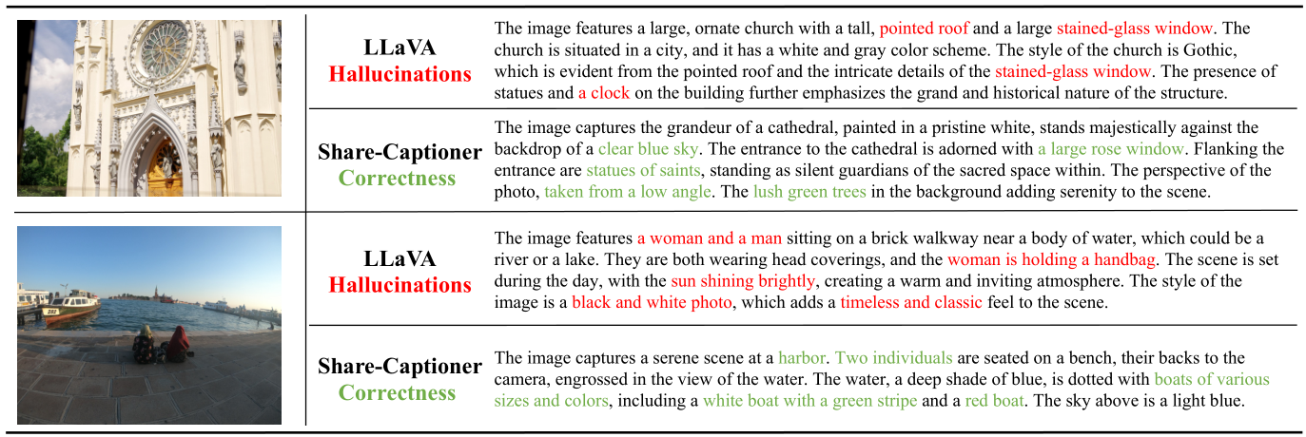
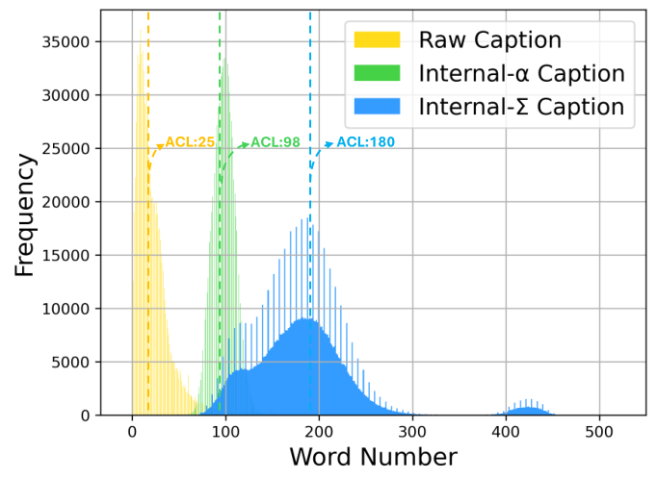
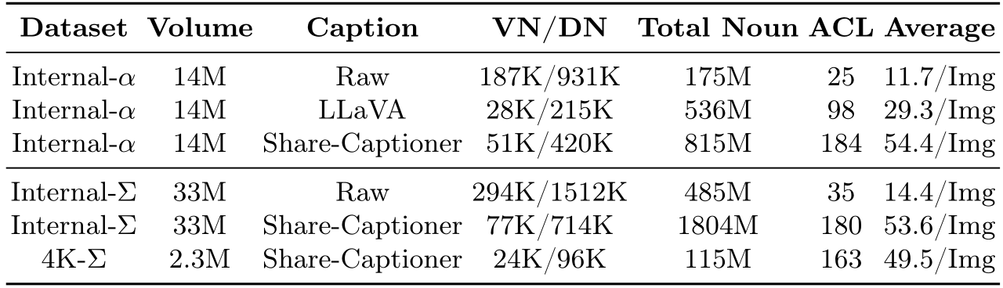
3 框架
3.1数据
1、提升数据集的审美质量：将内部数据从1400万扩展到3300万。分别将这两个数据集命名为内部-α和内部-Σ。
(局限性):与目前可用的开源模型（如SD v1.5使用的20亿数据）相比，这种扩展仍显不足。
(本文贡献):证明了即便是数据量有限，通过有效的训练策略依然可以获得强大的文本到图像（T2I）模型。
2、实现4K分辨率生成，确保审美质量：额外收集了800万张真实的4K分辨率摄影图像。采用了一个审美评分模型（AES）[1]来过滤这些4K图像。
(效果):产生了一个高度精炼的200万超高分辨率且高质量图像的数据集。
(发现):随着图像分辨率的提高，模型的保真度（Fréchet Inception Distance（FID）[16]）和语义对齐（CLIP得分）也有所改善，这强调了生成高分辨率图像能力的重要性。
3、更好的文本-图像对齐：本文专注于提高描述的长度和准确性。
(1) 增强的描述准确性：如图5所示，PixArt-α中使用的LLaVa存在一定的幻觉问题。利用一个更强大的视觉语言模型，即Share-Captioner [5]，来生成详细且正确的描述，增强了收集到的原始提示。
(2) 增加的描述长度：如表1和图6所展示的，平均描述长度显著增加到180个词，极大地增强了描述的表达能力。此外，将文本编码器的令牌处理长度从120个令牌（如同内部-α中的设置）扩展到300个令牌。本文的模型训练了一种长（Share-Captioner）与短（原始）描述的混合，比例分别为60%和40%。(效果):这种方法增加了文本描述的多样性，并减轻了仅依赖生成描述可能产生的潜在偏见。
图5：幻觉对比图示：通过红色表示幻觉、绿色表示正确性，对LLaVA与Share-Captioner之间发生幻觉的差异进行对比。
图6：描述长度的直方图可视化。我们随机从原始描述、内部-α和内部-Σ中选取100万个描述来绘制相应的直方图。ACL代表平均描述长度。
表1：不同数据集名词概念的统计数据。VN：有效的不同名词（出现超过10次）；DN：总的不同名词；平均：每张图像的平均名词数量；ACL：平均描述长度。

Slide 8
3 框架
表1：不同数据集名词概念的统计数据。VN：有效的不同名词（出现超过10次）；DN：总的不同名词；平均：每张图像的平均名词数量；ACL：平均描述长度。
3.1数据
4、高质量评估数据集：
大多数最先进的文本到图像（T2I）模型选择了MSCOCO [20]作为评估集来评估FID和CLIP得分。
(局限性):观察到在MSCOCO数据集上进行的评估可能不足以充分反映一个模型在审美和文本-图像对齐方面的能力。
(本文贡献):提出了一个由30,000个高质量、审美上令人满意的文本-图像对组成的精选集，以便于进行评估。
表1展示了通过包括名词多样性、总名词数量、平均描述长度和每张图像平均名词数量等多个指标(目的):来评估数据集的多样性。

Slide 9
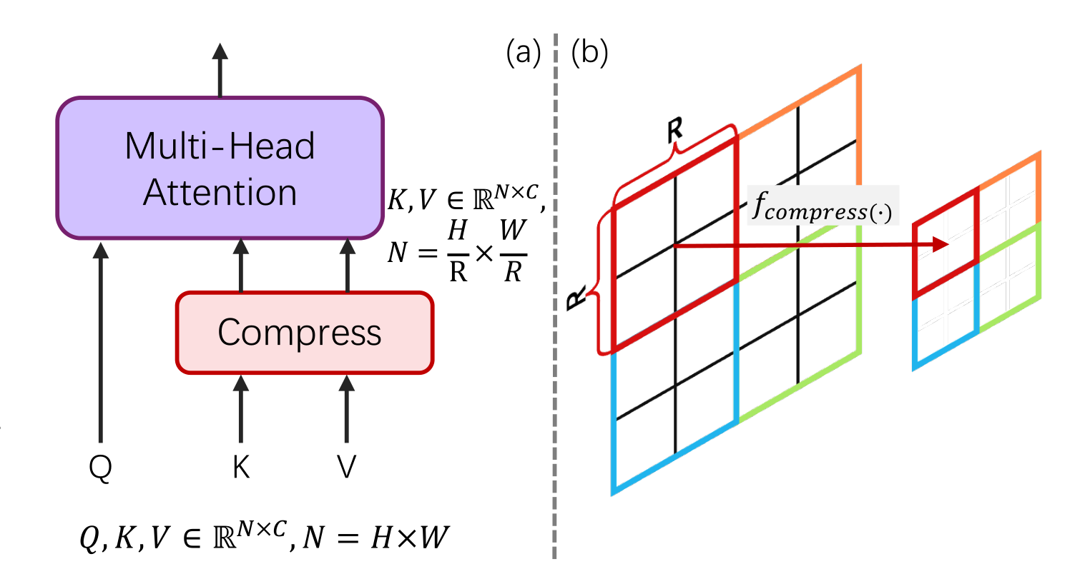
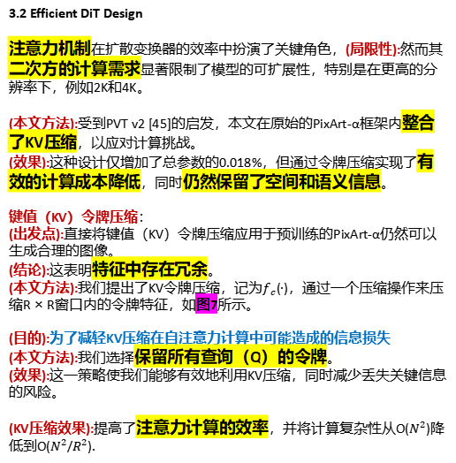
3 框架
3.2 Efficient DiT Design
注意力机制在扩散变换器的效率中扮演了关键角色，(局限性):然而其二次方的计算需求显著限制了模型的可扩展性，特别是在更高的分辨率下，例如2K和4K。
(本文方法):受到PVT v2 [45]的启发，本文在原始的PixArt-α框架内整合了KV压缩，以应对计算挑战。
(效果):这种设计仅增加了总参数的0.018%，但通过令牌压缩实现了有效的计算成本降低，同时仍然保留了空间和语义信息。
键值（KV）令牌压缩：
(出发点):直接将键值（KV）令牌压缩应用于预训练的PixArt-α仍然可以生成合理的图像。
(结论):这表明特征中存在冗余。
(本文方法):我们提出了KV令牌压缩，记为$f_{c}$(·)，通过一个压缩操作来压缩R × R窗口内的令牌特征，如图7所示。
(目的):为了减轻KV压缩在自注意力计算中可能造成的信息损失
(本文方法):我们选择保留所有查询（Q）的令牌。
(效果):这一策略使我们能够有效地利用KV压缩，同时减少丢失关键信息的风险。
(KV压缩效果):提高了注意力计算的效率，并将计算复杂性从O($N^{2}$)降低到O($N^{2}$/$R^{2}$).
图7：KV令牌压缩设计。我们在空间上合并KV令牌以降低计算复杂性。
使用具有特定初始化的卷积操作符“Conv2×2”来压缩深层。
(本文创新):设计了一种专门的卷积核初始化方法“Conv Avg Init”，利用群卷积并将权重w初始化为，相当于一个平均操作符。
(效果):这种初始化策略最初可以产生粗糙的结果，加速微调过程，同时仅引入了0.018%的额外参数。

Slide 10
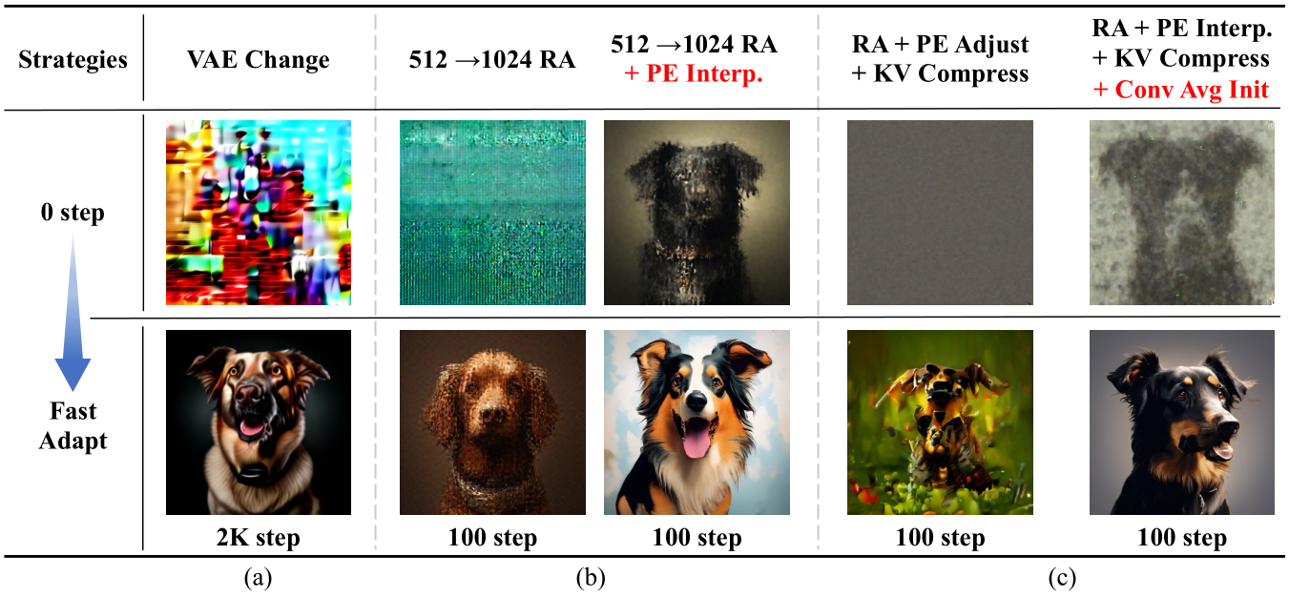
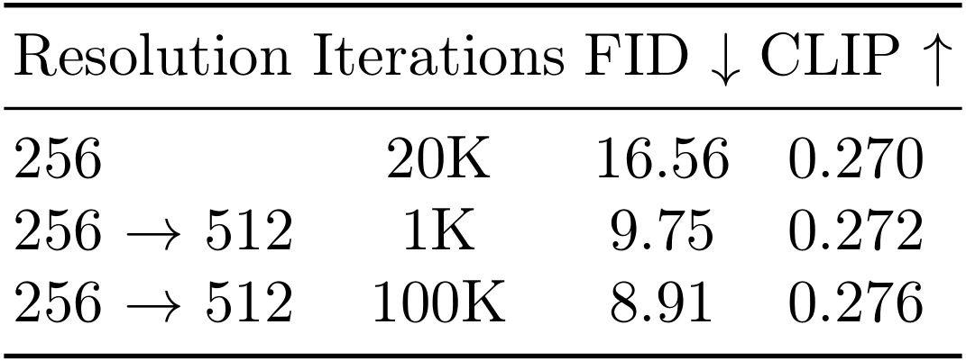
3 框架
3.3 Weak-to-Strong Training Strategy
本文提出了几种高效的训练策略来增强从“弱”模型到“强”模型的过渡：包括VAE快速适应、高分辨率微调和KV令牌压缩。
1、适应新的VAEs：
(本文方法):用SDXL的VAE替换了PixArt-α的VAE，并继续对扩散模型进行微调。
(发现):观察到一个快速收敛现象，即微调在2000个训练步骤时迅速收敛，如图8（a）所示。
(结论):当处理VAE模型转移时，微调更为高效，并且避免了从头开始训练的必要性。
2、适应更高分辨率：
(发现):当从低分辨率（LR）模型微调到高分辨率（HR）模型时，观察到性能下降，如图8（b）所示
(解释):将其归因于不同分辨率间位置嵌入（PE）的差异。
(目的):为了缓解这个问题，(本文方法):使用了“PE插值”技巧。
(效果):通过插值LR模型的PE来初始化HR模型的PE，显著增强了HR模型的初始状态并加速了微调过程。即使只在100个训练迭代内，也能获得视觉上令人满意的图像。
(定量评估结果):如表2所示定量评估模型性能的变化。微调在1000步时迅速收敛，进一步训练稍微提高了性能。
(结论):这说明使用“PE插值”技巧能够实现更高分辨率生成的快速收敛，避免了从头开始训练生成更高分辨率图像的需要。
图8：此示意图展示了我们的训练策略设计如何在过渡到VAE、调整到更高分辨率和KV压缩过程中加速模型的收敛，促进从弱到强的快速学习。
表2：我们从低分辨率模型微调一个高分辨率模型，并观察到即使是相对较短的微调时长，如1000步，仍然可以获得高质量的结果。

Slide 11
3 框架
3.3 Weak-to-Strong Training Strategy
3、适应KV压缩模型：
从未使用KV压缩的低分辨率预训练模型进行微调时直接使用KV压缩。
(效果):如图8（c）所示，通过我们的“Conv Avg Init.”策略。
PixArt-Σ从一个更好的初始状态开始，使得收敛变得更容易且更快。值得注意的是，即使在100个训练步骤内，PixArt-Σ也能呈现满意的视觉结果。最终，通过在第3.2节中设计的KV压缩操作符和压缩层，我们可以减少大约34%的训练和推理时间。
图8：此示意图展示了我们的训练策略设计如何在过渡到VAE、调整到更高分辨率和KV压缩过程中加速模型的收敛，促进从弱到强的快速学习。

Slide 12
4 实验
4.1 Implementation Details
训练细节：
本文遵循Imagen [39]和PixArt-α [4]的做法，使用T5 [9]的编码器（即Flan-T5-XXL）作为条件特征提取的文本编码器，并使用PixArt-α [4]作为我们的基础扩散模型。
(本文方法):与大多数工作使用固定的77个文本令牌不同，考虑到在内部-Σ中策划的描述更加密集，将文本令牌的长度从PixArt-α的120调整到300，(目的):以提供高度细致的细节。
(目的):为了捕获输入图像的潜在特征，(本文方法):本文使用了来自SDXL [35]的预训练且冻结的VAE。
其他实现细节与PixArt-α相同：模型在PixArt-α的256px预训练检查点上进行微调，采用位置嵌入插值技巧[4]。最终模型，包括1K分辨率的，是在32个V100 GPU上训练的。还使用了16个A100 GPU来训练2K和4K图像生成模型。
注意，本文使用CAME优化器[26]，权重衰减为0，学习率恒定为2e-5，而不是常规的AdamW [23]优化器。
(效果):这有助于降低GPU内存而不影响性能。
图2：应对复杂密集指令的4K图像生成。PixArt-Σ能够直接生成4K分辨率图像，无需后期处理，并且能够准确响应给定的提示。

Slide 13
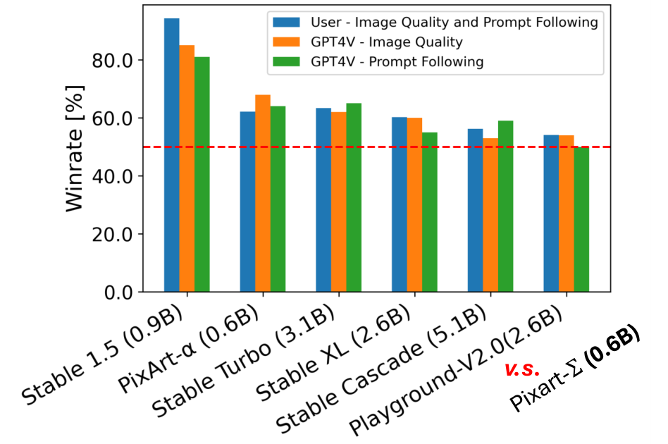
4 实验
4.2 Performance Comparisons
人类/AI（GPT4V）偏好研究:
本文收集了包括PixArt-α、PixArt-Σ、SD1.5 [38]、Stable Turbo [40]、Stable XL [35]、Stable Cascade [34]和Playground-V2.0 [19]在内的六个开源模型生成的图像。(本文评估方法):我们开发了一个网站用于人类偏好研究，展示提示及其对应的图像。
这个网站被分发给训练有素的评估员，他们被要求评估图像，并根据质量和图像与文本提示的匹配程度进行排名。
(评估结果):结果，如图9中的蓝色条形图所示，标志着对PixArt-Σ相比其他六个T2I生成器的明显偏好。
(本文模型优势):PixArt-Σ生成了高质量的图像，这些图像紧密遵循用户提示，与现有的T2I扩散模型（如SDXL（2.6B参数）和SD Cascade（5.1B参数））相比，使用了更小的大小（0.6B参数）。
(评估方式):使用高级多模态模型GPT-4 Vision [31]作为评估者。在每次试验中，为GPT-4 Vision提供两张图像：一张来自PixArt-Σ，另一张来自竞争的T2I模型。设计了独特的提示，指导GPT-4 Vision根据图像质量和图文对齐程度进行投票。
(评估结果):由图9中的橙色和绿色条表示，展示了在人类和AI偏好研究中一致的结果。
(本文模型优势):特别是，PixArt-Σ在效果上超过了基线模型PixArt-α。与如Stable Cascaded这样的当代高级模型相比，PixArt-Σ在图像质量和指令遵循能力方面展示了有竞争力或更优的性能。
图9：人类（蓝色）/AI（橙色和绿色）偏好评估与当前开放T2I模型的比较。PixArt-Σ在图像质量和遵循提示方面都优于当前最先进的T2I模型。

Slide 14
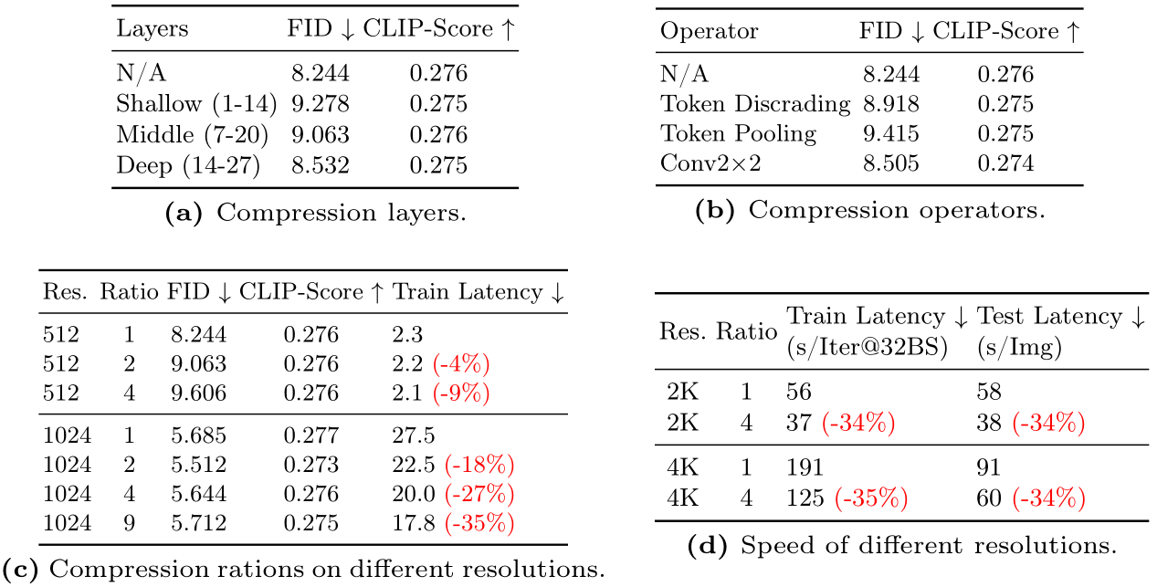
5 消融研究
（a）压缩位置：
本文在Transformer结构的不同深度实现了KV压缩：浅层（1∼14）、中间层（7∼20）和深层（14∼27）。
(结果):如表3a所示，在深层使用KV压缩明显实现了更优的性能。
(解释):推测这是因为浅层通常编码细节纹理内容，而深层抽象高级语义内容。
(结论):压缩倾向于影响图像质量而非语义信息，压缩深层可以实现最小的信息损失，使其成为加速训练而不损害生成质量的实用选择。
（b）压缩操作： 本文探索了不同压缩操作的影响。采用了三种技术，随机丢弃、平均池化和参数化卷积，将2×2令牌压缩成一个令牌。
(结果):如表3b所示，“Conv 2×2”方法优于其他方法。
(结论):使用可学习核心以更有效地减少冗余特征比简单丢弃方法的优势。
（c）不同分辨率的压缩比： 本文调查了不同压缩比对不同分辨率的影响。
(发现):如表3c所示，发现令牌压缩不影响文本与生成图像之间的对齐（CLIP得分），但影响不同分辨率下的图像质量（FID）。
(策略优势):尽管随着压缩比的增加图像质量略有下降，我们的策略带来了18%至35%的训练加速。
(结论):KV压缩既有效又高效，适用于实现高分辨率T2I生成。
（d）不同分辨率下的速度比较：
进一步全面验证了训练和推理中的速度加速，见表3d。本文的方法可以在4K生成中将训练和推理速度提高约35%。
(发现):观察到随着分辨率的提高，训练加速度也在增加。例如，随着分辨率从1K增加到4K，训练逐渐从18%加速到35%。
(结论):本文的方法随着分辨率的增加而有效，展示了其潜在适用性，甚至适用于更高分辨率图像生成任务。
表3：图像生成中的KV-令牌压缩设置。本研究使用FID、CMMD和CLIP-Score指标来评估各种令牌压缩组件的影响，例如压缩比例、位置、操作符以及不同的分辨率。表3c中的速度计算是秒/迭代/384批量大小。

